Slide 1
第二章 对国家出路的早期探索

Slide 2
教学目的
鸦片战争以来，西方殖民势力对中国的侵略的逐步加剧，中国的民族危机日渐深重，为了解救民族危机，中国社会各主要阶级先后登上历史舞台，以各自的方式探求国家的出路，但是，他们都失败了，这种失败构成了此后中国共产党领导的新民主主义革命的历史背景和逻辑前提.

Slide 3
教学重点与难点
1.《天朝田亩制度》和《资政新编》的比较与评价。
2.洋务运动的主要表现。
3.维新运动的性质与失败原因。

Slide 4
第一节 农民群众斗争风暴的起落
一、基本概念与内涵
1、太平天国农民起义
2、《天朝田亩制度》
3、《资政新编》

Slide 5
二、基本观点与经典论述
（一）、太平天国农民战争
1、金田起义和太平天国的建立
（1）在中外反动势力的联合欺压下，太平天国农民起义的爆发是必然的。
（2）太平军所进行的战争，是一次反对清政府腐朽统治和地主阶级压迫、剥削的正义战争。
马克思：“中国连绵不断的起义已延续了十年之久，现在已经汇成了一个强大的革命”，“可以大胆预言，中国革命将把火星抛到现代工业体系的即将爆发的地雷上，使酝酿已久的普遍危机爆发”。 《中国革命和欧洲革命》，1853年5月20日

Slide 6
2、《天朝田亩制度》和《资政新编》
（1） 《天朝田亩制度》是最能体现太平天国社会理想和这次农民起义特色的纲领性文件，是一个以解决土地问题为中心的比较完整的社会改革方案，但是具有一定的不切实际的空想的性质。
（2）《资政新编》是太平天国后期颁布的社会发展方案，是一个具有鲜明资本主义色彩的方案，但是缺乏实现的物质基础和阶级基础。

Slide 7
3.从天京事变到太平天国败亡
（1）、建立在以小农业和家庭手工业相结合的分散的小生产基础上的农民政权最终还是会向封建专制政权演变的。
（2）、小农阶层内在的矛盾和先天的弱点逐渐日益明显地暴露出来。
马克思：“除了改朝换代以外，他们没有给自己提出任何任务”。 “给予民众的惊慌比给予老统治者们的惊慌还要厉害，他们的全部使命，好像仅仅是用丑恶万状的破坏与停滞对立”。 “显然，太平天国就是中国人的幻想所描绘的那个魔鬼的化身”，“这类魔鬼是停滞的社会生活的产物”。 《中国纪事》，1862年6月

Slide 8
（二）、农民斗争的意义和局限
1、太平天国的历史意义
（1）太平天国起义撼动了清政府的统治根基。
（2）太平天国是中国封建社会农民战争的最高峰。
（3）太平天国起义削弱了封建统治的精神支柱。
（4）太平天国起义有力打击了外国侵略势力。
（5）太平天国起义鼓舞和推动了当时的亚洲民族解放运动。
孙中山：“至于共产主义之实行，并非创自俄国。我国数十年前洪秀全在太平天国已实行，且其功效较俄国尤大……”甘乃光《中山全集(分类索引)》第1026页

Slide 9
2、太平天国失败的原因和教训
（1）、小农阶级的阶级局限性。
（2）、宗教色彩浓重。
（3）、片面对待中国传统文化。
（4）、不能把西方国家的侵略者与人民群众区分开来。
孙中山：“太平天国即纯为民族革命的代表，但只是民族革命，革命后仍不免为专制，此等革命，不能算成功。” 《孙中山选集》上，第84页
毛泽东：“洪秀全起兵时，反对孔教，提倡天主教，这是不迎合中国人的心理，曾国藩利用这种手段，扑灭了他。洪秀全的手段错了。” 《广州农民运动讲习所文献资料》第100页，1983年版

Slide 10
三、典型案例与影视资料
电视剧《太平天国》

Slide 11
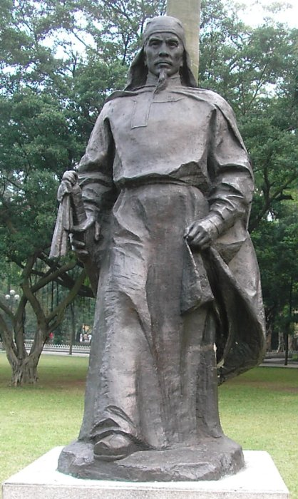
洪秀全塑像

Slide 12
洪秀全简介(一)
洪秀全（1814～1864）中国近代太平天国的创始人和思想指导者 。广东花县（今花都市）官禄人。1814年1月1日生，1864年6月3日卒。青少年时屡试不中，颇受刺激。1843年（道光二十三年）一次应试落第后，阅读了基督教布道书《劝世良言》，自信为上帝使者，并按书中所言，自行施洗。他又在两广传教，并于1847年后成为广西拜上帝会的首领。他制定了宗教和道德的戒律“十款天条”和各种仪式，组织和约束拜上帝会会众，进行推翻清朝而另建新朝的活动。其间，洪秀全与冯云山及广西人杨秀清、萧朝贵、韦昌辉、石达开形成领导核心，洪秀全自称天父次子、天兄耶稣胞弟，其余五首领并为天父之子，以坚定信徒信心。

Slide 13
洪秀全简介(二)
1850年夏，他通知各地信徒到桂平金田村会合。半年间会集万人，编组成军。1851 年（咸丰元年）1月11日建号太平天国，称天王。同年，设官封王，建立各项制度。1852～1853年，统帅所编太平军与清军作战，入湖南进湖北，沿长江攻占南京建都（号天京），统治长江中下游广大地区。
建都后，洪秀全颁布了《天朝田亩制度》。这一文件勾画出一个平均的、自给自足的、公有的小农社会的理想模式。但其中主要内容如平分土地等并未实行。在思想文化方面，洪秀全以上帝为独一真神，打击佛、道异教，在建都天京后又发起了严禁一切孔孟诸子百家书籍的运动，以图加强思想统治。

Slide 14
洪秀全简介(三)
1856年9月，太平天国发生内乱。其主要领导者杨秀清、韦昌辉被杀，石达开带兵出走，极大地打击了太平天国，损伤了实力。1858年，洪秀全重建领导核心，提拔后起的陈玉成、李秀成、李世贤等为方面军统帅，自己兼任军师。1859年，任命新到天京的族弟洪仁玕为精忠军师、干王，引起宿将不服。洪秀全遂普遍加官晋爵，以团结人心，但却导致了各将领据地自雄的局面。
洪秀全在太平天国中致力宗教甚于实际政务，即使在后期亲掌大权时亦如此。其宗教宣传和举措离奇而缺少社会内容，未能起到鼓舞士气，加强权威的作用。

Slide 15
洪秀全简介(四)
此外，他虽对外国侵略势力有所抵制，但一度同意外国教士可在太平天国领土内自由传教；又轻易同意了外国在长江的航行通商权。
1863年（同治二年）太平天国统治区相继失陷，天京遭清军包围，粮尽援绝。李秀成建议“让城别走”，洪秀全不从，坚持株守天京。城内缺粮，他亲自在宫中草地寻拣百草，制作成团，称为甜露，要人民以甜露为食。1864年6月3日，因病去世。7月19日，清军攻破天京，太平天国中央政权灭亡。洪秀全所著诗文及诏旨、文告很多，留传者已大略备于1949年后编辑出版的《太平天国》、《太平天国史料》等书中。

Slide 16
背景资料一、第二次鸦片战争
第二次鸦片战争，又称英法联军之役。1856年，英国借口广东水师在广州黄埔捕捉中国船“亚罗”号上的海盗，派兵进攻广州。法国借口法籍天主教神甫马赖在广西西林被杀，亦出兵入侵。1857年，英法组成联军，攻陷广州。
1858年，英法舰队在美、俄两国支持下，袭击大沽口。大沽炮台失陷，英法联军进犯天津。清政府派钦差大臣佳良、花沙纳与俄、美、英、法各国代表分别签订《天津条约》。同年，沙皇俄国以武力迫使黑龙江将军奕山签订《瑗珲条约》。

Slide 17
背景资料一：第二次鸦片战争
1859年6月，英、法、美以进京换约被拒为由，率舰队炮击大沽。提督史荣椿率守军还击，击沉击伤敌舰10艘，毙伤敌军近500人，重伤英舰队司令何伯，史荣椿战死。1860年8月，英法联军18000人，由北塘登陆，进占天津。9月，清军在北京通州八里桥迎战英法联军失利。清咸丰帝、慈僖离京逃往承德。10月18日，英法联军 占领北京，抢劫焚毁圆明园。英法联军在北京城郊抢掠烧杀近50天，京郊皇家园林如圆明园、清漪园等均被付之一炬。清廷派奕訢为全权大臣议和，签订中英、中法《北京条约》。11月，沙俄又胁迫清政府签订中俄《北京条约》。中国赔偿巨额赔款，丧失大片领土主权。

Slide 18
背景资料二：天京内讧
太平天国在南京建都，改南京为天京。在革命形势迅猛发展的时候，太平天国领导集团内部的矛盾斗争却日趋激烈。太平天国三年（1853年）十一月，洪秀全安排4个天王府女官在雨雪寒冻的天气下凿池挖塘，不得休息。杨秀清假托天父附体，要洪秀全免除天王府这4个女官的劳役，并斥责他对待有功姊妹太苛刻，要罚打40杖。洪秀全以“天王”之尊，只得俯伏在地，准备受杖。杨秀清对在前线统兵作战的韦昌辉、石达开、燕王秦日纲等人的态度也十分粗暴跋扈。韦昌辉对杨秀清心怀不满，但表面上又竭力谄媚逢迎。

Slide 19
背景资料二、天京内讧
太平天国六年（1856年），杨秀清又玩起“天父附体”的把戏，对洪秀全表示了夺位的野心：“你和东王都是我的儿子，东王有这么大的功劳，怎么只能称九千岁呢？”洪秀全赶忙回答：“东王打江山，也该是万岁。”“天父”又问：“东王的世子岂止是千岁？”洪秀全答：“东王既然是万岁，东王的世子也就是万岁，而且世世代代都是万岁。”“天父”这才喜滋滋地说道；“好！那我就回天了！”洪秀全遭此逼迫，断然决定解决杨秀清问题，他秘密命令在江西督师的韦昌辉，在武昌督师的石达开，在丹阳督师的秦日纲回天京诛杀杨秀清。

Slide 20
背景资料二：天京内讧
韦昌辉于太平天国六年（1856年）八月初四夜晚带3000余士兵赶回大京，将睡梦中的杨秀清杀死，杨秀清的妻儿老小及仆役卫士，也统统被杀死。韦昌辉蓄意扩大事态，以乘机攫取大权。石达开听到韦昌辉大肆杀戮的消息，从武昌洪山急忙赶回天京，指责韦昌辉的暴行，要他停止杀人，妥善收拾局面。韦昌辉将石达开留在天京的妻儿老小全部杀掉。韦昌辉怀疑洪秀全保护了石达开，带兵直逼天王府，要求洪秀全交出石达开。洪秀全率领亲兵守卫天王府。洪秀全用计击败韦昌辉，将其肢解处死。

Slide 21
背景资料二：天京内讧
韦昌辉伏诛后，石达开回到天京，主持政事。洪秀全重用纵容他的两个昏庸的哥哥对石达开事事掣肘。石达开被迫含恨率部出走， 1863年，石达开的部队在天险大渡河被清军及当地的反动土司围困，陷入绝境。为保全部属的生命，他亲赴清营谈判，被凌迟处死。

Slide 22
四、思考题目
1、比较《天朝田亩制度》与《资政新篇》的异同。
2、论述天平天国运动失败的原因。

Slide 23
五、参考书目
1、呤呖著，王维周译：《太平天国革命亲历记》
2、张霄明著：《太平天国革命史》
3、朱淮江编著《天平天国——一个惊世王朝的兴衰与启示》

Slide 24
第二节 洋务运动的兴衰
一、基本概念与内涵
1、洋务运动
2、《校邠庐抗议》
3、“中体西用”

Slide 25
二、基本观点与经典论述
（一）、洋务事业的兴办
1、洋务派兴办的洋务事业
（1）、洋务派兴办洋务的目的
（2）、洋务运动的指导思想
（3）、洋务事业
近代企业、新式海陆军、创办新式学堂、派遣留学

Slide 26
（二）、洋务运动的历史作用及其失败
1、洋务运动的历史作用
（1）、客观上对中国早期工业和民族资本主义的发展起了某些促进作用。
）2）、带来了新知识，打开了人们的眼界。
（3）、一定程度上有利于社会风气的改变。

Slide 27
2、洋务运动失败的主要原因
（1）、洋务运动的封建性。
（2）、洋务运动对西方列强的依赖性。
（3）、洋务运动的腐朽性。

Slide 28
三、典型案例与影视资料
《走向共和》第一集
《走向共和》第二集

Slide 29
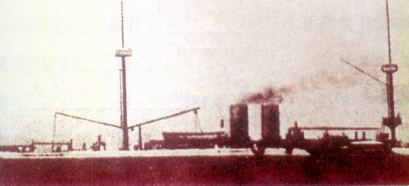

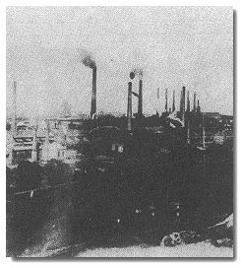
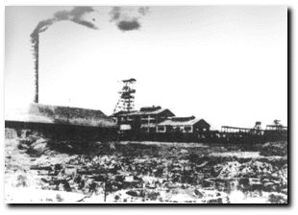
洋务事业图片
北洋海军（上）
汉阳铁厂（右下）
开平矿务局（左下）
Notes:
北洋海军

Slide 30
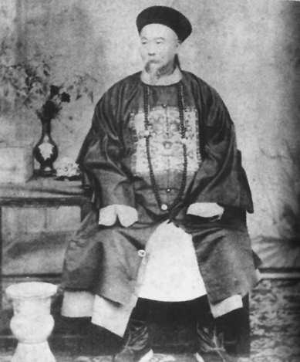
李鸿章
Notes:
李鸿章

Slide 31
李鸿章简介
李鸿章（1823.2.15-1901.11.7），本名铜章，字渐甫（一字子黻），号少荃（泉），晚年自号仪叟，别号省心，谥文忠。安徽合肥人。道光二十三年（1843年），李鸿章入选优贡并奉父命入京应翌年（甲辰）顺天乡试，一举中式；二十七年（1847年）考中丁未科二甲第十三名进士，朝考改翰林院庶吉士。他在初次会试落榜后的“乙丙之际”（即1845－1846年），即以“年家子”身份投帖拜在湖南大儒曾国藩门下，学习经世之学，奠定了一生事业和思想的基础。 太平军入皖之后，李鸿章先后随周天爵、李嘉端、吕贤基、福济等清廷大员，

Slide 32
李鸿章简介
（续）在皖中与太平军、捻军作战。在与洋人打交道的过程中，李鸿章深切意识到，列强的威胁来自海上。因此，从七十年代起，就开始提出“海防论”，积极倡议建立近代化的海军。清廷于光绪十一年（1885年）成立海军衙门，醇亲王总理海军事务李鸿章为会办。在大力兴办海军的同时，李鸿章加紧旅顺、大沽、威海等海军基地的建设，以加强海防。但是，北洋海军在甲午中日战争中全军覆没。光绪二十七年（1901年）七月二十五日，李鸿章、奕劻代表清廷签署了《辛丑条约》，赔款4亿5千万两。 签约后两个月，李鸿章于九月二十七日去世，走完了他78岁的人生历程。

Slide 33
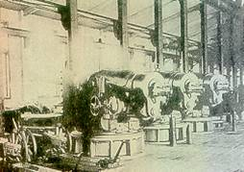
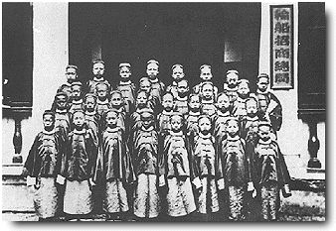
江南制造总局

Slide 34
背景材料：江南制造总局
清政府在近代创办的最早新式军用企业之一。全称“江南机器制造总局”，亦称“上海机器局”。1865年（同治四年）曾国藩、李鸿章派丁日昌购买上海虹口的英商旗记铁厂，归并了原设在上海、苏州的几个洋炮局建成总局。设总办（丁日昌是第一任）、会办、提调、委员充当管理人员，聘洋匠担任技术工作。1867年从虹口迁至高昌庙，陆续建成机器、铸造、枪炮、弹药、水雷、轮船、炼钢等分厂及船坞码头，附设翻译馆、工艺学堂、操炮学堂。制造枪炮、弹药、火药、水雷、机器及修造轮船。

Slide 35
续
产品直接调拨清政府有关军事部门。创办经费约54万两，常年经费70万两左右，以江海关二成洋税和淮军一成军费充用。1905年（光绪三十一年）将轮船厂、锅炉厂、船坞等划出，成立了江南船坞，1912年（民国二年）改称“江南造船所”。兵工部分仍称制造局，1917年改称“上海兵工厂”。民国以后，兵工厂及造船所被买办官僚所把持。1932年淞沪抗战后，兵工厂停办，机器设备拆迁后毁于战火。1937年造船所随上海的沦陷而被日军占领，遭到掠夺。抗战胜利后，国民党当局利用接收的造船所修造军舰，服务于反共反人民的内战。全国解放后造船所改称“江南造船厂”。

Slide 36
背景材料：中体西用的指导思想
在中国古代哲学思想中，“体”、“用”是一对重要的概念范畴。“体”是形上的存在；“用”是形下的概括，自宋明以来，它被确指为伦理道德、纲常名教。“体”重“用”轻，则是中国古代哲学家们在处理体、用关系上所长期坚持的一种观点。“中学为体，西学为用”是中国近代知识分子在对待中西文化关系上所采取的一种态度。“中体西用”观固然承袭了“体重用轻”的哲学传统，然而，也正是“中体西用”观反映出了体、用概念的内涵在近代所发生的错位。具体而言，形上之“体”下移为传统的伦理道德、纲常名教，原先的“用”所空出的位置则由西学所替代。从这一角度来考察“中体西用”观，或许有助于我们从一个侧面来理解中国学术近代化的进程。

Slide 37
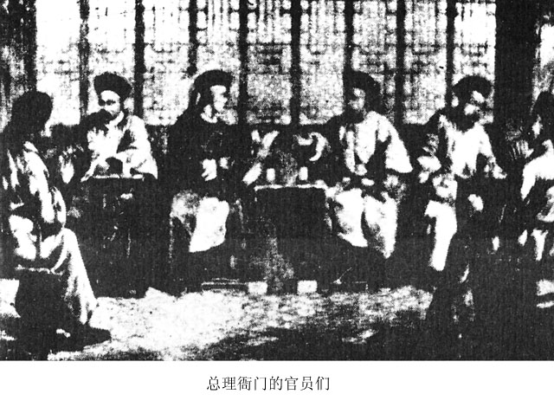

Slide 38
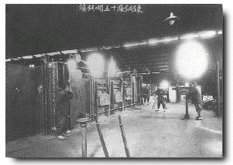
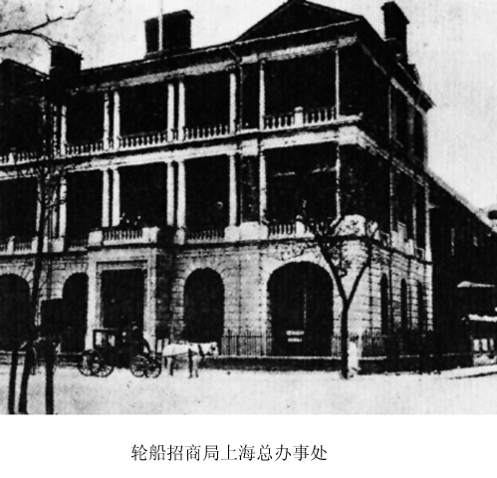
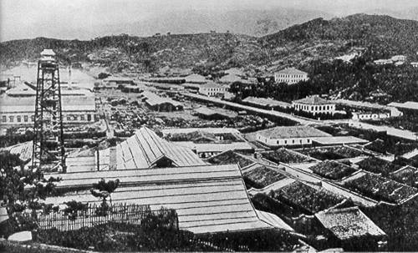
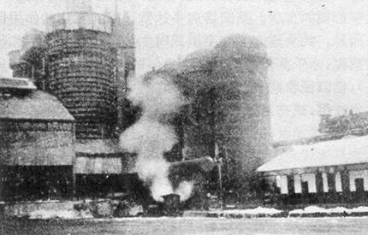
洋务事业图片
（江南制造局炼铁厂、轮船招商局、马尾船厂、汉阳铁厂）

Slide 39
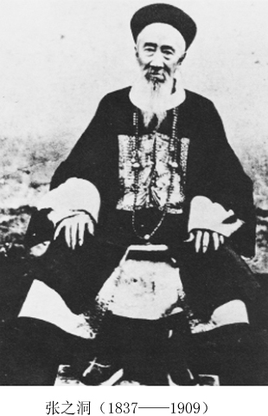
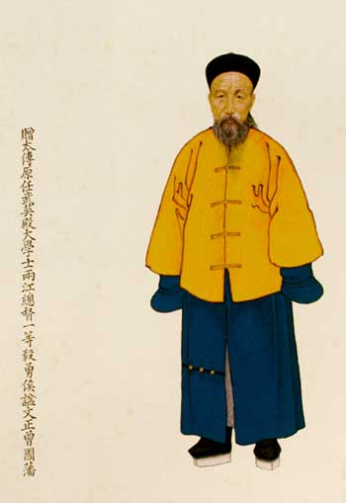
曾国藩与张之洞

Slide 40
四、思考问题
1、洋务派举办的洋务事业主要有哪些？
2、分析洋务运动的主要历史作用。
3、论述洋务运动失败的主要原因是什么。

Slide 41
五、参考书目
1、孔令仁：《中国近代化与洋务运动》
2、徐泰来：《洋务运动新论》
3、孙志芳：《李鸿章与洋务运动》

Slide 42
第三节 维新运动的兴起和夭折
一、基本概念和内涵
1、百日维新
2、戊戌六君子
3、《新学伪经考》、《孔子改制考》

Slide 43
二、基本观点和经典论述
（一）、戊戌维新运动
1、维新派倡导救亡和变法的活动
（1）、维新运动的背景
（2）、维新派宣传变法的主要行动
2、维新派与守旧派的论战
（1）、要不要变法
（2）、要不要兴民权
（3）、要不要废八股、改科举和兴西学
维新派与守旧派的论战，实质上是资产阶级思想与封建主义思想的第一次正面交锋，解放了人们长期受到束缚的思想。

Slide 44
3、百日维新
（1）、百日维新的主要内容涉及到政治、经济、文化以及军事等多方面。
（2）、百日维新并没有触及封建制度的本质，所要推行的是一种温和的改良方案。
（3）、戊戌政变

Slide 45
（二）、戊戌维新运动的意义和教训
1、戊戌维新运动的意义
（1）、戊戌维新运动是一次爱国救亡运动
（2）、戊戌维新运动是一场资产阶级性质的政治改革运动
（3）、戊戌维新运动是一场思想启蒙运动
2、戊戌维新运动失败的原因和教训
（1）、维新派不敢否定封建主义
（2）、维新派对帝国主义抱有幻想
（3）、维新派害怕人民群众

Slide 46
经典论述
毛泽东：自从一八四○年鸦片战争失败那时起，先进的中国人，经过千辛万苦，向西方国家寻找真理。洪秀全、康有为、严复和孙中山，代表了中国共产党出世以前向西方寻找真理的一派人物，那时，求进步的中国人，只要是西方的新道理，什么书也看。……这些是西方资产阶级民主主义的文化，即所谓新学，包括那时的社会学说和自然科学，和中国的封建主义的文化即所谓旧学是对立的。学了这些新学的人们，在很长时期内产生了一种信心，认为这些很可以救中国，除了旧学派，新学派自己表示怀疑的很少。要救国，只有维新，要维新，只有学外国。
（选自《论人民民主专政》，《毛泽东选集》，第四卷，人民出版社1991年版。）

Slide 47
三、经典案例与影视资料
1、《走向共和》第11集
2、 《走向共和》第12集

Slide 48


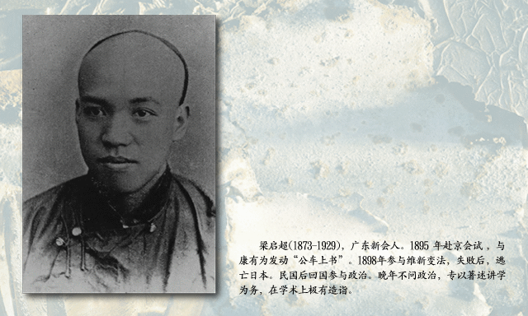
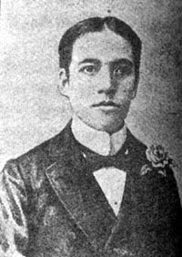
康有为和梁启超

Slide 49
背景资料：康有为
康有为出生于封建官僚家庭，自幼学习儒家思想，1879年开始接触西方文化。1882年，康有为到北京参加顺天乡试，没有考取。南归时途经上海，购买了大量西方书籍，吸取了西方传来的进化论和政治观点，初步形成了维新变法的思想体系。1895年，他到北京参加会试，得知《马关条约》签订，联合1300多名举人，上万言书，即“公车上书”，又未上达。当年5月底，他第三次上书，得到了光绪帝的赞许。1897年，德国强占胶州湾，康有为再次上书请求变法。次年1月，光绪皇帝下令康有为条陈变法意见，他呈上《应诏统筹全局折》，

Slide 50
续
又进呈所著《日本明治变政考》、《俄罗斯大彼得变政记》二书。4月，他和梁启超组织保国会，号召救国图强。6月16日，光绪帝在颐和园勤政殿召见康有为，任命他为总理衙门章京，准其专折奏事，筹备变法事宜，史称戊戌变法。后因慈禧太后的干预，维新运动失败，其具体细节目前尚有较大争议。变法失败后，光绪皇帝被软禁，康有为之弟康广仁被杀，康有为逃往日本，自称持有皇帝的衣带诏，组织保皇会，鼓吹开明专制，反对革命。辛亥革命后，康有为于1913年回国，主编“不忍”杂志，宣扬尊孔复辟。1927年，康有为病死于青岛。

Slide 51
背景资料：京师大学堂
1898年，清政府制定《京师大学堂章程》，规定京师大学堂分普通学与专门学两类，同时设师范斋和编译局等部门。以后历经“戊戌政变”、义和团运动、八国联军侵占北京等变故，京师大学堂屡遭摧残，以致停办。1901年，清政府重建京师大学堂，先设速成科，下分“仕学馆”和“师范馆”。师范馆首先招生，于次年12月17日开学，校址设在景山东马神庙。1904年，师范馆改为优级师范科。

Slide 52
背景资料：张之洞的《劝学篇》
张之洞在1898年发表的《劝学篇》其基本思想，是说教育首先要传授中国传统的经史之学，这是一切学问的基础，要放在率先的地位，然后再学习西学中有用的东西，以补中学的不足。张之洞把中学的内容概括为经、史、子、集，尤其强调“明纲”，认为三纲五常是中学之本原，以此反对维新派的君主立宪。他把西学概括为西史、西艺、西政三部分。他在维新变法前夕再次强调“中学为体，西学为用”，目的在于强化封建君主专制，反对政治改革，因而这一主张具有明显的保守性、反动性。但是，这一教育主张在客观上也促进了近代教育的发展。

Slide 53
四、思考问题
1、资产阶级维新派宣传维新主张的主要活动有哪些？
2、简述维新派与守旧派的主要论战内容。
3、百日维新的主要内容有哪些？
4、论述戊戌维新运动的意义和教训。

Slide 54
五、参考书目
1、萧功秦著《危机中的变革》
2、王晓秋主编《 戊戌维新与近代中国的改革》
3、刘振岚著《戊戌维新运动专题研究》

